Slide 1
МИНИСТЕРСТВО ОБРАЗОВАНИЯ КИРОВСКОЙ ОБЛАСТИ Кировское областное государственное профессиональное образовательное бюджетное учреждение «Слободской колледж педагогики и социальных отношений» ПМ 11. Разработка и администрирование баз данных Тема: Разработка базы данных «ХранительПРО»

Slide 2
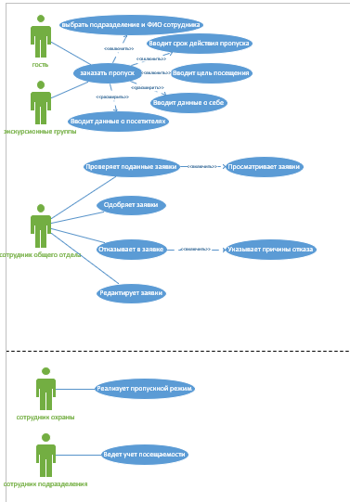
Выполнение анализа и предварительной обработки информации

Slide 3
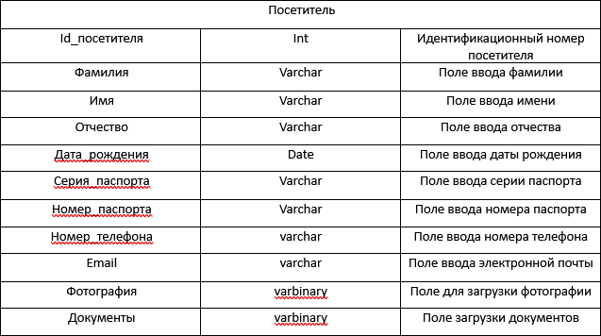
Выделение объектов и атрибутов в соответствии с заданием
Пример: таблица Посетитель
Получилось 10 таблиц:
Групповое посещение
Группы
Заявки
Личное посещение
Отдел
Подразделения
Посетитель
Пропуск
Сотрудники
Статус заявки

Slide 4
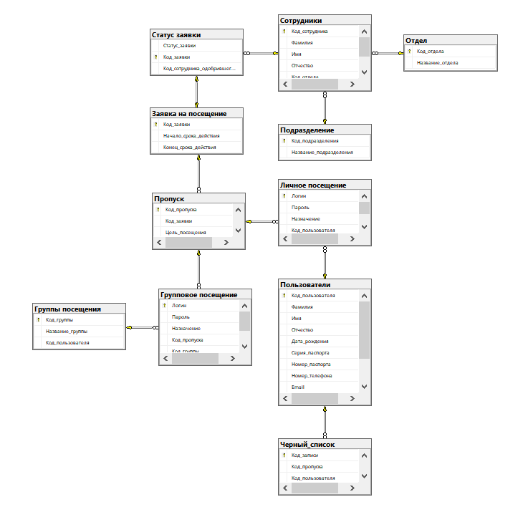
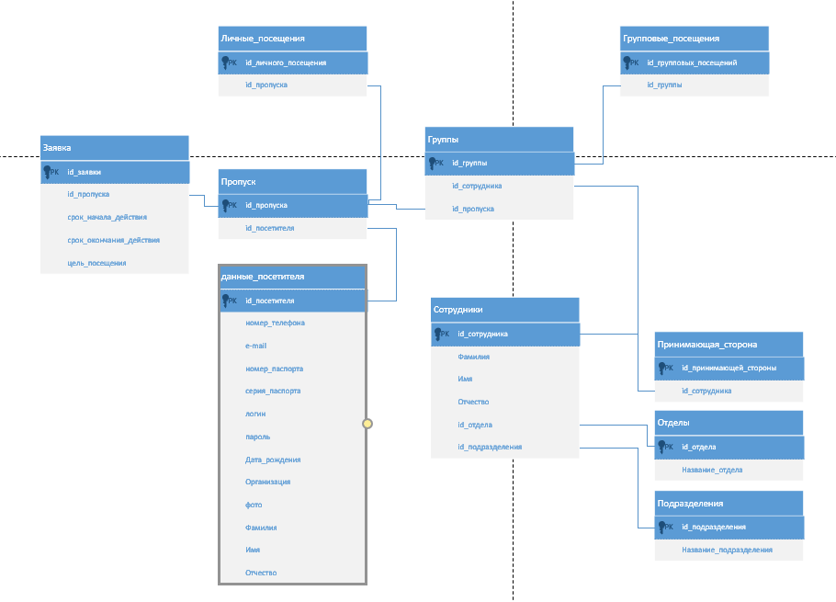
Проектирование, нормализация и построение БД в предложенной СУБД и заполнение всех таблиц с помощью соответствующих средств

Slide 5
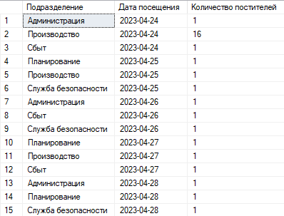
Создание запросов и отчетов в соответствии с заданием
1. Представление и его запуск на просмотр количества посещений в день/месяц/год с возможностью группировки по подразделениям в форме таблицы:
SELECT d.Title AS Подразделение, CONVERT(date, r.Date) AS [Дата посещения], COUNT(*) AS [Количество посeтителей]
FROM dbo.Request AS r INNER JOIN
dbo.Department AS d ON r.ID_department = d.ID_department
GROUP BY d.Title, CONVERT(date, r.Date)

Slide 6
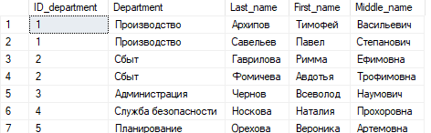
Создание запросов и отчетов в соответствии с заданием
2. Представление и его запуск на просмотр списка лиц, находящихся на текущий момент на территории организации с группировкой по подразделения:
SELECT r.ID_department, d.Title AS Department, e.Last_name, e.First_name, e.Middle_name
FROM dbo.Request AS r INNER JOIN
dbo.Employee AS e ON r.id_user = e.ID_employee INNER JOIN
dbo.Department AS d ON r.ID_department = d.ID_department
GROUP BY r.ID_department, d.Title, e.Last_name, e.First_name, e.Middle_name

Slide 7
Создание запросов и отчетов в соответствии с заданием
3. Представление ViewListRequests для просмотра списка заявок со всеми данными:
SELECT dbo.Request.ID_request, dbo.[Type of visit].Title_type, dbo.Request.Date, dbo.Request.Time, dbo.Department.Title, dbo.Request.Status, dbo.Request.[Name group]
FROM dbo.Request INNER JOIN
dbo.[Type of visit] ON dbo.Request.ID_type = dbo.[Type of visit].ID_type INNER JOIN
dbo.Department ON dbo.Request.ID_department = dbo.Department.ID_department

Slide 8
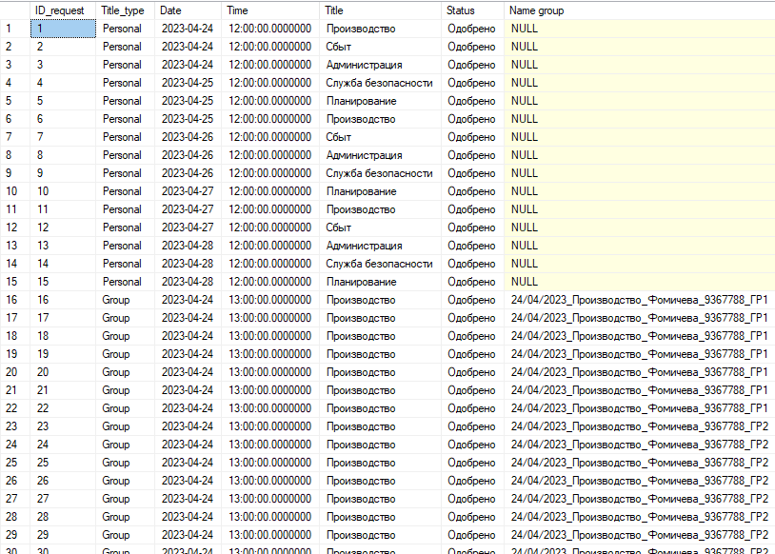

Slide 9
Создание запросов и отчетов в соответствии с заданием
4. Хранимая процедура FilteringRequests для фильтрации заявок по типу, подразделениям и статусу.
R. ID_request,
T. Title_type AS Type,
R. Date,
R. Time,
D. Title AS Department,
R. Status
FROM
Request R
JOIN [Type of visit] T ON R.ID_type = T.ID_type
JOIN Department D ON R.ID_department = D.ID_department
WHERE
(@Type IS NULL OR R.ID_type = @Type)
AND (@Department IS NULL OR R.ID_department = @Department)
AND (@Status IS NULL OR R.Status = @Status);
END

Slide 10
USE [ХранительПро!]
GO
SET ANSI_NULLS ON
GO
SET QUOTED_IDENTIFIER ON
GO
ALTER PROCEDURE [dbo].[FilteringRequests]
@Type INT,
@Department INT,
@Status NVARCHAR(50)
AS
BEGIN
SELECT
R. ID_request,
T. Title_type AS Type,
R. Date,
R. Time,
D. Title AS Department,
R. Status
FROM
Request R
JOIN [Type of visit] T ON R.ID_type = T.ID_type
JOIN Department D ON R.ID_department = D.ID_department
WHERE
(@Type IS NULL OR R.ID_type = @Type)
AND (@Department IS NULL OR R.ID_department = @Department)
AND (@Status IS NULL OR R.Status = @Status);
END

Slide 11
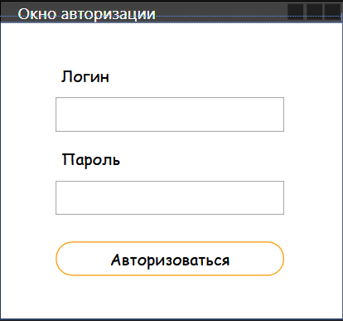
Создание и обоснование групп пользователей, принципов регистрации и системы паролей
Авторизация происходит с помощью логина и пароля пользователя.

Slide 12
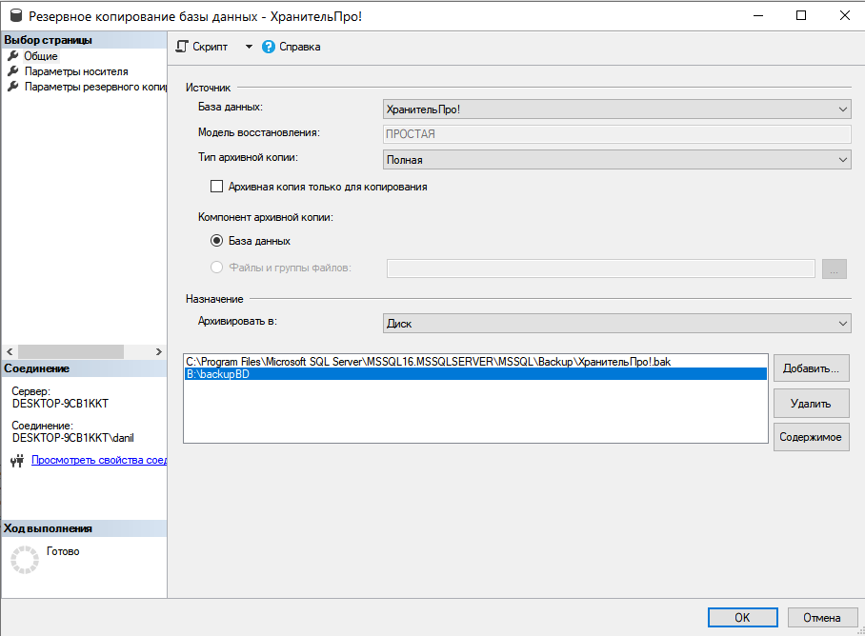
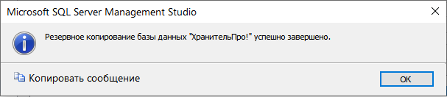
Выполнение резервного копирования БД и восстановление состояния БД на заданную дату

Slide 13
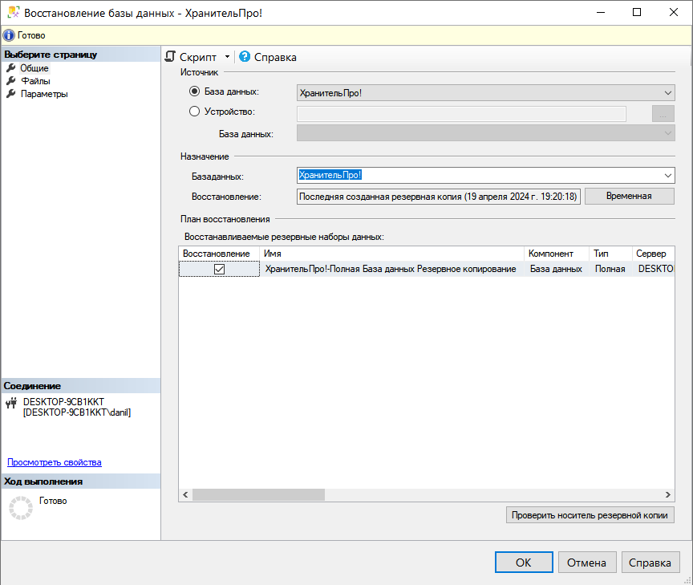
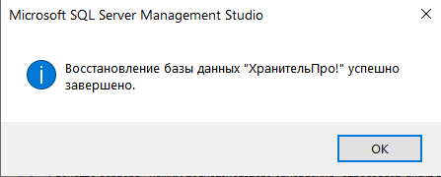

Slide 14
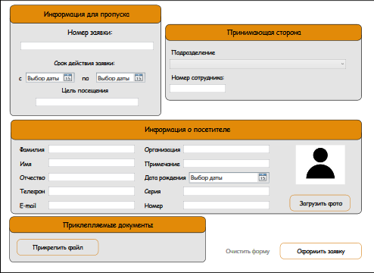
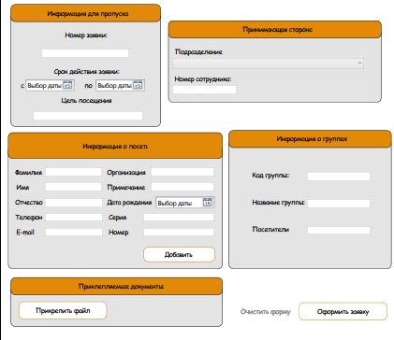
Оформление заявок

Slide 15
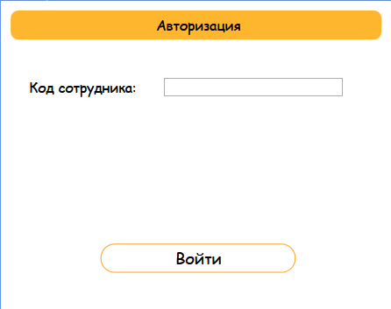
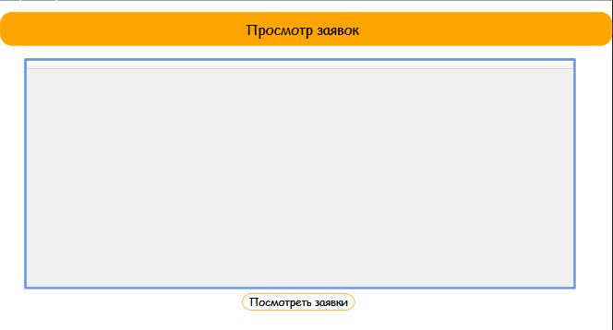
Терминал сотрудника охраны

Slide 16
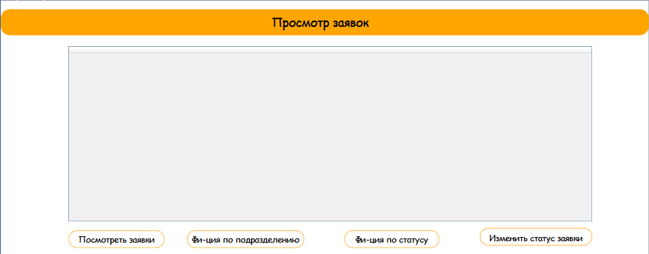
Терминал сотрудника общего доступа

Slide 17
Терминал сотрудника подразделения

